Slide 1
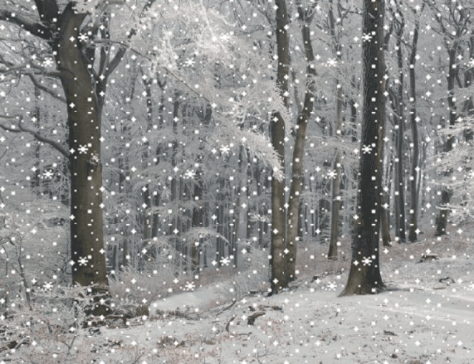
BEZPIECZNE FERIE

Slide 2
BEZPIECZNE FERIE
ZANIM W ŚNIEŻNYM PUCHU ZAWIRUJE CAŁY ŚWIAT- PRZECZYTAJCIE KILKA DOBRYCH RAD, BY BEZPIECZNIE SPĘDZIĆ
FERII CZAS!

Slide 3
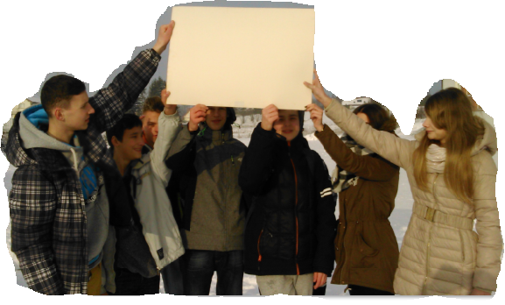
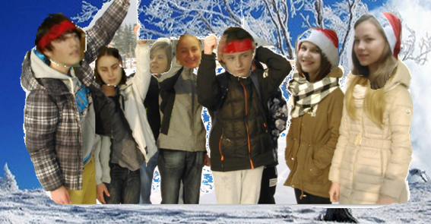
WYBIERAJ BEZPIECZNE MIEJSCA DO ZABAWY-
Z DALA OD ULIC, MOSTÓW,
TORÓW KOLEJOWYCH!

Slide 4
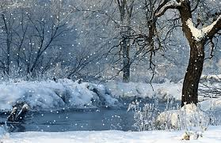
Omijaj zamarznięte jeziora,
rzeki, stawy!
Nigdy nie można być pewnym wytrzymałości tafli lodowej

Slide 5
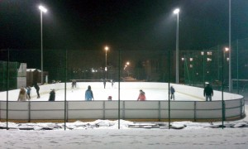
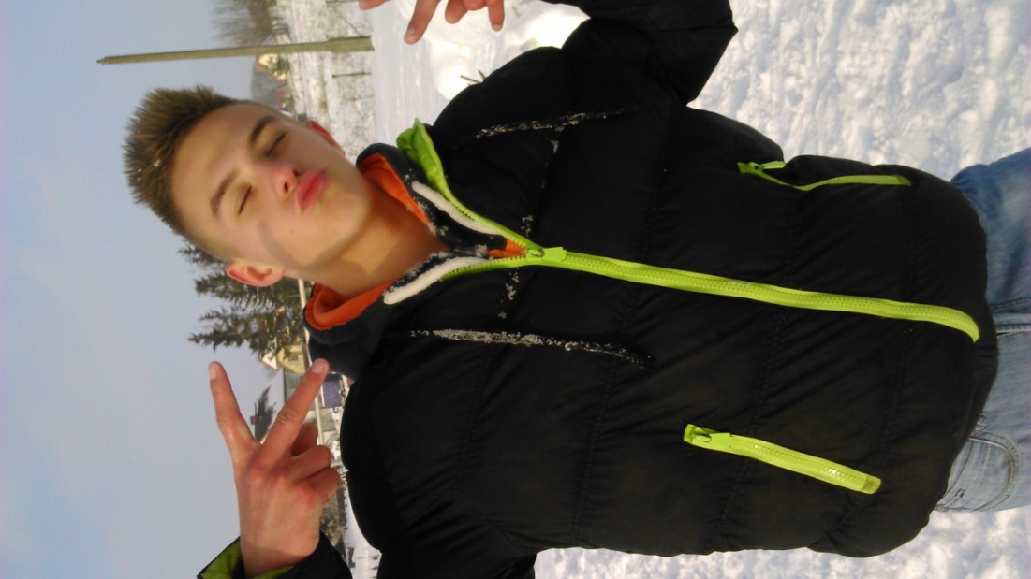
Jeśli chcesz bezpiecznie jeździć na łyżwach, skorzystaj z przygotowanych lodowisk- miejsc do tego przeznaczonych

Slide 6
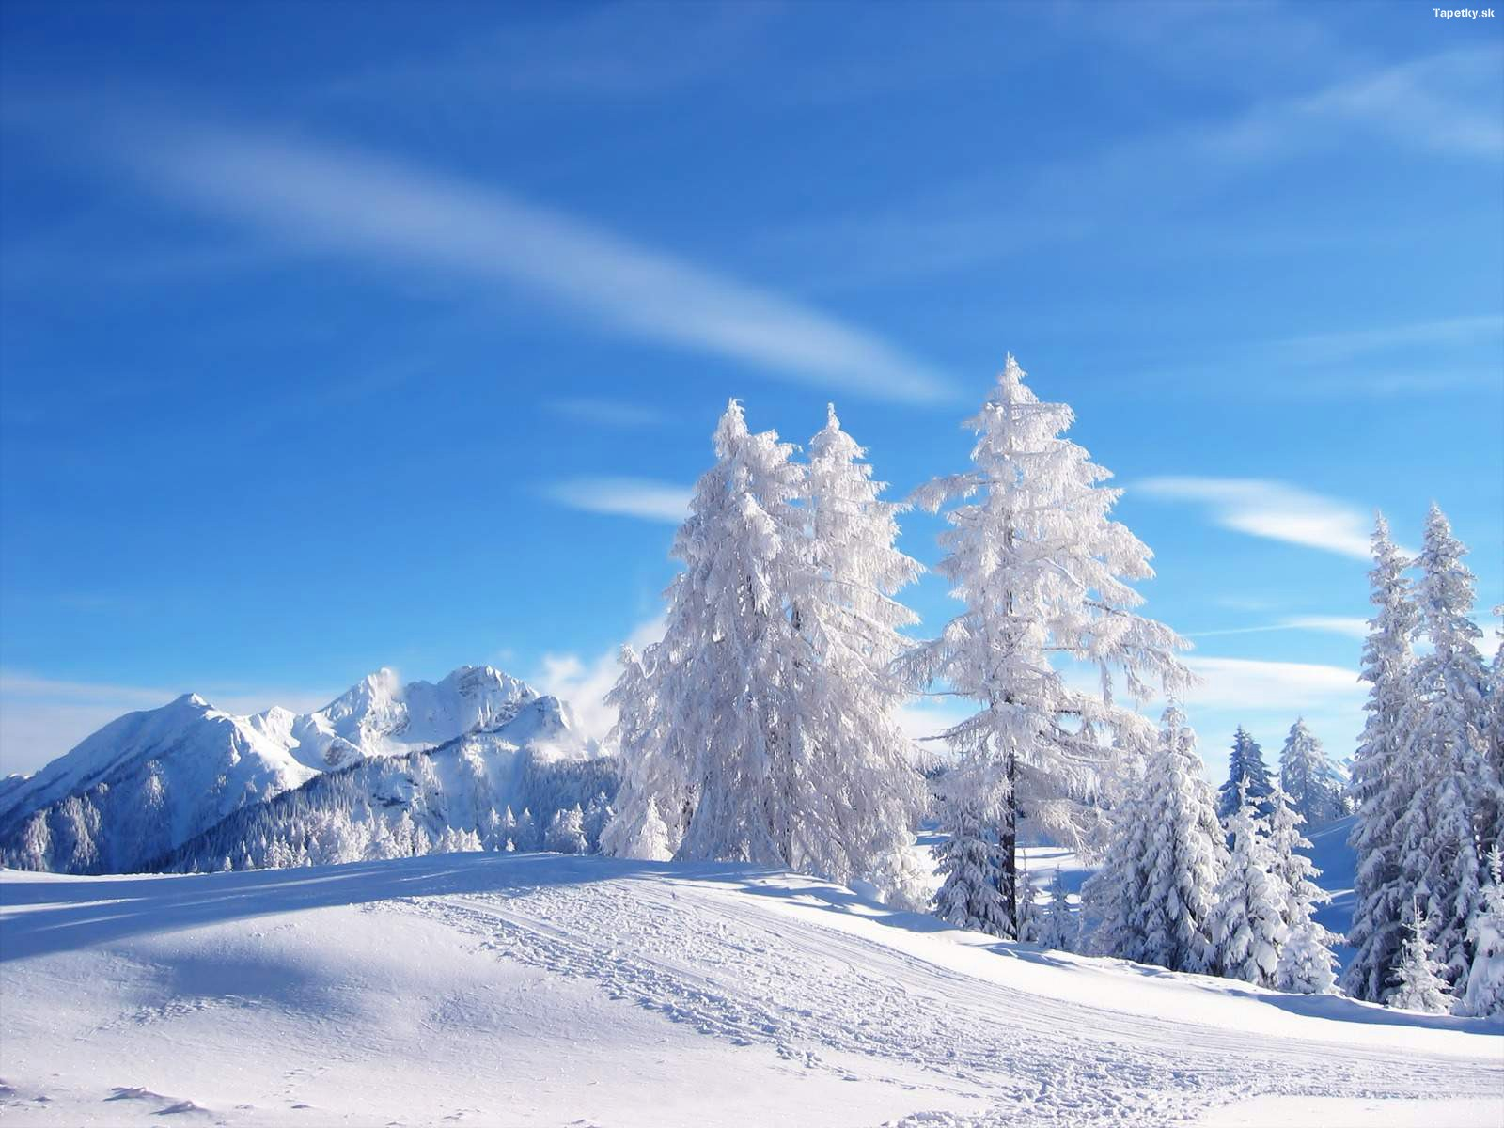
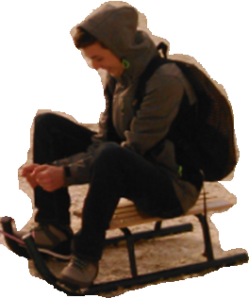
ZJEŻDŻAJ NA SANKACH, NARTACH Z GÓREK,
KTÓRE ZNAJDUJĄ SIĘ DALEKO OD JEZDNI!

Slide 7
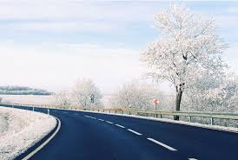
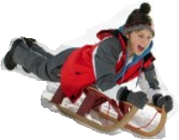
NIE

Slide 8
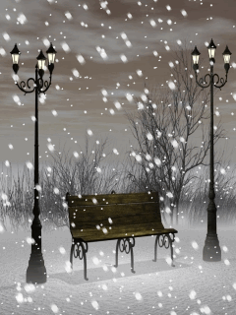
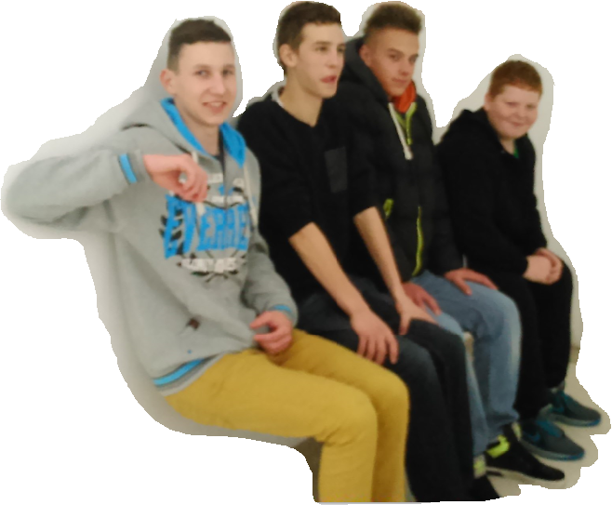

Slide 11
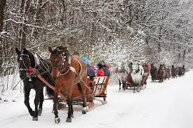
KULIG MOŻE BYĆ ZORGANIZOWANY TYLKO POZA OBSZAREM DRÓG PUBLICZNYCH

Slide 12
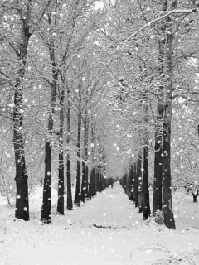
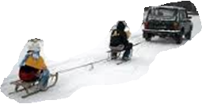
ZACZEPIANIE SANEK DO POJAZDÓW MECHANICZNYCH (SAMOCHÓD, MOTOCYKL)
JEST NIEBEZPIECZNE!

Slide 13
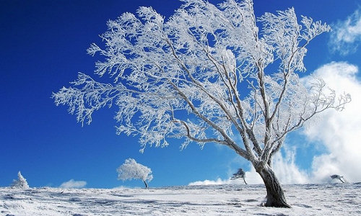
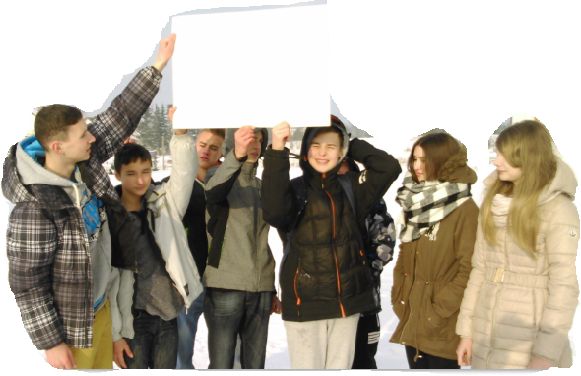
UBIERAMY SIĘ STOSOWNIE
DO TEMPERATURY
PANUJĄCEJ NA DWORZE

Slide 14
NIE RZUCAJ ŚNIEŻKAMI W PRZEJEŻDŻAJĄCE POJAZDY, TO MOŻE SKOŃCZYĆ SIĘ TRAGICZNIE

Slide 15
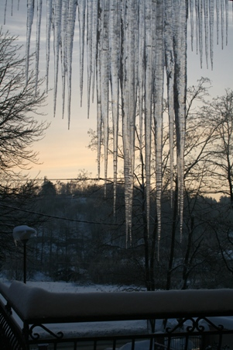

Slide 16
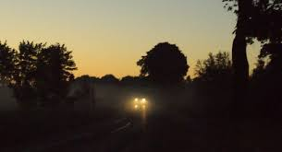
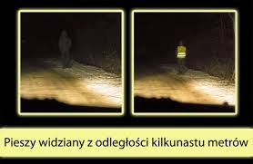
ZAWSZE BĄDŹCIE WIDOCZNI NA DRODZE:
NOŚCIE ELEMENTY ODBLASKOWE, PONIEWAŻ W ZIMIE SZYBCIEJ ZAPADA ZMROK

Slide 18
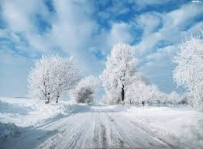
DZIĘKUJEMY
i życzymy wesołych ferii

